Slide 1
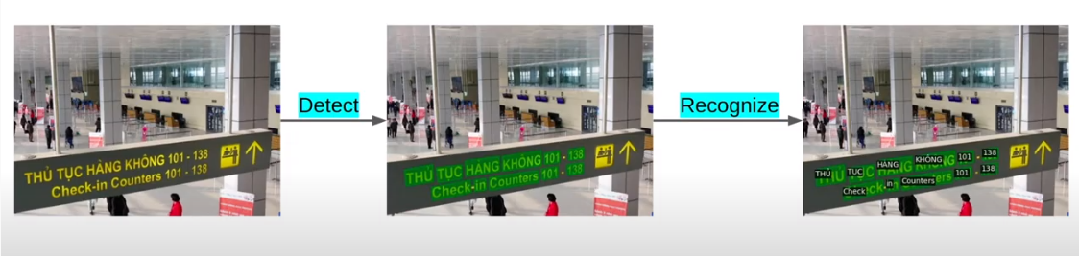
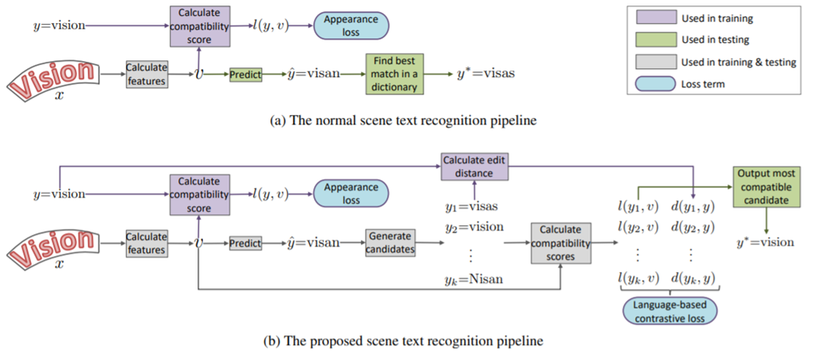
DICTIONARY - GUIDED SCENE TEXT RECOGNITION
NHẬN DIỆN VĂN BẢN TRONG HÌNH ẢNH KẾT HỢP SỬ DỤNG TỪ ĐIỂN
Nguyễn Lê Hoàng Hùng ^{1,2}
Trần Nguyễn Quỳnh Anh ^{1,3}
Đinh Hoàng Linh Đan 3 ^{1,4}
¹ Trường Đại học Công nghệ Thông tin ĐHQG TP.HCM
² 18520285@gm.uit.edu.vn
³ 19521217@gm.uit.edu.vn
⁴ 19521309@gm.uit.edu.vn
What ?
Why ?
Nghiên cứu cách tiếp cận mới cho bài toán Scene Text Recognition đó là Dictionary - Guided Scene Text Recognition
Nhận dạng văn bản trong hình ảnh là một vấn đề cần thiết và giúp ích rất nhiều trong cuộc sống. Bài toán này được ứng dụng rộng rãi trong nhiều lĩnh vực.
Xây dựng 1 bộ dữ liệu tiếng Việt mới - VinText
Đã có nhiều phương pháp cho bài toán này, tuy nhiên vẫn còn nhiều hạn chế dẫn đến kết quả chưa đạt được chính xác cao.
Tạo một chương trình ứng dụng cho phương pháp Dictionary - Guided Scene Text Recognition
Chưa có bộ dữ liệu tiếng Việt cho bài toán Scene Text Recognition
Overview
Description
1. Nội dung
2. Phương pháp:
Nghiên cứu quá trình giải quyết bài toán Scene Text Recognition thông thường.
Từ văn bản x được giới hạn bởi 2 đường tạo ra danh sách các từ có edit distance nhỏ nhất so với y. Tính độ tương thích giữa mỗi từ với feature map v, output cuối cùng sẽ là từ có độ tương thích cao nhất.
Đề xuất phương pháp mới cho bài toán Scene Text Recognition bằng cách sử dụng từ điển vào giai đoạn training và inference.
Nghiên cứu thuật toán ABCNet và MaskTextSpotterV3.
Xây dựng bộ dữ liệu tiếng Việt - VinText gồm 2000 ảnh.
Huấn luyện mô hình ABCNet và MaskTextSpotterV3 trên bộ dữ liệu TotalText, ICDAR2013, ICDAR2015 và VinText bằng phương pháp thông thường và phương pháp được cải tiến. Sau đó so sánh và đánh giá kết quả giữa các mô hình.
Tạo ra bộ dữ liệu mới gồm 764 tấm tải từ Internet và 1236 tấm được chụp.
Huấn luyện mô hình ABCNet và MaskTextSpotterV3 trên bộ dữ liệu TotalText, ICDAR2013, ICDAR2015 và VinText bằng phương pháp thông thường và phương pháp mới được cải tiến. Sau đó so sánh và đánh giá kết quả giữa các mô hình dựa trên độ đo F1 score.
3. Kết quả dự kiến:
Xây dựng chương trình ứng dụng.
Chương trình ứng dụng có giao diện đơn giản, dễ sử dụng có chức năng nhận diện văn bản trong hình ảnh ứng dụng nghiên cứu Dictionary - Guided Scene Text Recognition.
Bộ dữ liệu VinText cho người Việt có thể ứng dụng rộng rãi trong lĩnh vực Nhận diện văn bản trong hình ảnh.
4. Kế hoạch thực hiện:
Tuần 1-5
Tuần 6-10
Tuần 11-13
Tuần 14-16
Tìm hiểu phương pháp thực hiện
Bắt đầu thu thập dữ liệu cho bộ dữ liệu VinText
Huấn luyện mô hình trên TotalText, ICDAR2013, ICDAR2015 -> Đánh giá, so sánh
Hoàn thành bộ dữ liệu VinText
Huấn luyện mô hình trên bộ dữ liệu VinText
Đánh giá kết quả, so sánh
Xây dựng mô hình ứng dụng
Nhóm: HAD Github:18520285/CS519_M11 (github.com)
Nguyễn Lê Hoàng Hùng – UIT
TEL : 0358450344
Trần Nguyễn Quỳnh Anh – UIT
TEL : 0702897009
Đinh Hoàng Linh Đan – UIT
TEL : 0367635679
Notes:
1

